Slide 1
基于大数据的
智慧网络运维平台
PRESENTED BY EASTONE

Slide 2
01
项目背景
02
平台建设
CONTENT
03
技术实现
04
建设规划

Slide 3
1
项目背景

Slide 4






项目背景
网管工作的七大问题
网络健康的感知
全网信息的呈现
故障异常的处理
网络发展的规划
问题
现状
问题感知较被动
信息呈现不直观
故障处理经验化
管理手段较传统
Notes:
网络规模增长，运维人员不可能同步增长
信息呈现不全面（没有一个统一的的评估体系以及对全网信息的掌控，包括不同岗位的人对信息呈现的需求不同）
故障感知较被动（接到故障申告才进行测试和故障分析，不能满足主动维护）
问题处理经验化（处理经验私人所有，工作重复性高，难以满足日益增长的需求）
管理手段较传统（海量数据价值未开发，包括处理及管理效率较为低下）

Slide 5
项目背景
问题感知较被动
例：某机房空调出现问题
第一天指标微有下降，
没有达到阈值
不能发现问题
接到故障申告后才进行测试和故障分析，不能满足主动监控和主动维护需求
第二天到第三天指标微有下降，没有达到阈值
不能发现问题
过去多天未发现问题
接到部分客户投诉，排查原因
可能失去客户量
Notes:
网络规模增长，运维人员不可能同步增长
信息呈现不全面（没有一个统一的的评估体系以及对全网信息的掌控，包括不同岗位的人对信息呈现的需求不同）
故障感知较被动（接到故障申告才进行测试和故障分析，不能满足主动维护）
问题处理经验化（处理经验私人所有，工作重复性高，难以满足日益增长的需求）
管理手段较传统（海量数据价值未开发，包括处理及管理效率较为低下）

Slide 6
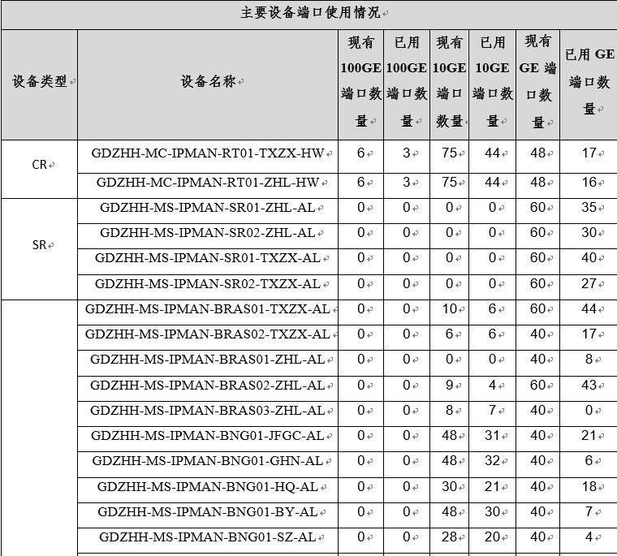
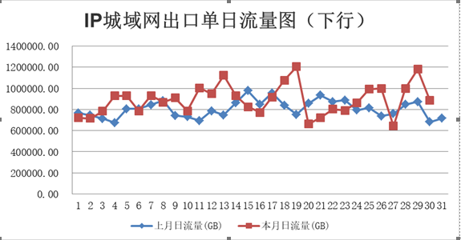
项目背景
信息呈现不直观
近20项数据表格
  呈现数据手动整理
  通报途径不够有效
  呈现形式单一固化
单纯的数据罗列
简单的数据同比
Notes:
网络规模增长，运维人员不可能同步增长
信息呈现不全面（没有一个统一的的评估体系以及对全网信息的掌控，包括不同岗位的人对信息呈现的需求不同）
故障感知较被动（接到故障申告才进行测试和故障分析，不能满足主动维护）
问题处理经验化（处理经验私人所有，工作重复性高，难以满足日益增长的需求）
管理手段较传统（海量数据价值未开发，包括处理及管理效率较为低下）

Slide 7
项目背景
网管工作的七大问题
Notes:
网络规模增长，运维人员不可能同步增长
信息呈现不全面（没有一个统一的的评估体系以及对全网信息的掌控，包括不同岗位的人对信息呈现的需求不同）
故障感知较被动（接到故障申告才进行测试和故障分析，不能满足主动维护）
问题处理经验化（处理经验私人所有，工作重复性高，难以满足日益增长的需求）
管理手段较传统（海量数据价值未开发，包括处理及管理效率较为低下）

Slide 8
项目背景
网管工作的七大问题
Notes:
网络规模增长，运维人员不可能同步增长
信息呈现不全面（没有一个统一的的评估体系以及对全网信息的掌控，包括不同岗位的人对信息呈现的需求不同）
故障感知较被动（接到故障申告才进行测试和故障分析，不能满足主动维护）
问题处理经验化（处理经验私人所有，工作重复性高，难以满足日益增长的需求）
管理手段较传统（海量数据价值未开发，包括处理及管理效率较为低下）

Slide 9
2
平台建设

Slide 10
平台建设
大脑框图
正在制作中
平台功能介绍：全景图、网络拓扑、自动化运维、智能运维 用一张大图的形式来说明 尽可能美观全面
包括本部分后面所介绍的各个功能模块
网络大脑定位：
网络服务模式突破
网络运维方法革新
数据价值体现升级
功能：知全局 深洞察 拓未来
Notes:
平台图的重新制作

Slide 11
平台建设
项目目标
平台面向
平台特征
领导
监控岗位人员
专业岗位人员
其它岗位人员
外部人员等
即时
全网
全数据
展现珠海网络情况、能力
实现珠海网络智慧运维

Slide 12





平台建设
现状&发展方向
丰富预设脚本仓库
网管工具系统集成
运维动作一致有效
运维语言统一清晰
…
运维规则自主学习
海量数据智能分析
线网故障快速定位
任务分配智能调度
…
自动流程覆盖有限
功能类似系统冗余
运维语言尚未统一
…
+
+
手工+半自动化
完善的自动化运维
智慧化运维

Slide 13
平台建设
网络大脑-感知
网管七大问题-全网信息的呈现(整体情况？)
功能:
1.ftp服务器
2.解析存储业务数据
3.支撑客户端
本地数据无备份
数据来源分散
数据本地化存储
数据统一采集
数据服务器
数据获取：
  异源数据统一采集
  本地数据结构存储
  数据调用一键完成
数据采集系统
网管服务器1
功能:
支撑web系统
工程和投诉信息
应用服务器
网管服务器2
...
其他项目数据
网管服务器k
Notes:
拓扑图的动画表示

Slide 14
平台建设
网络大脑-信息呈现
网管七大问题-全网信息的呈现(整体情况？)
全局总览，整体把控
Notes:
拓扑图的动画表示

Slide 15
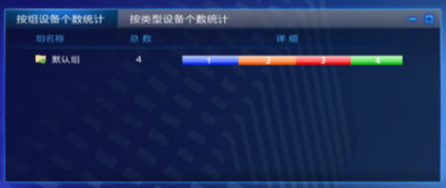
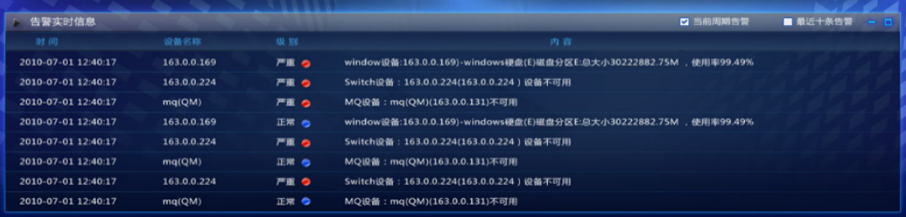
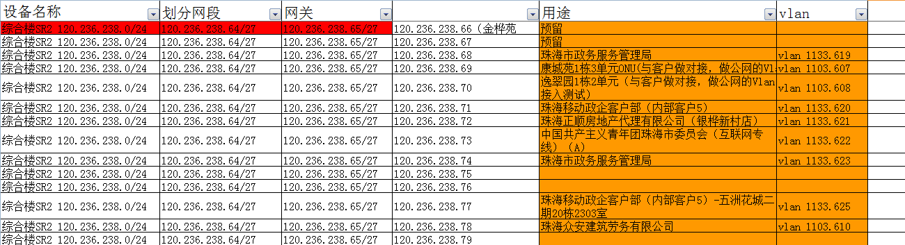
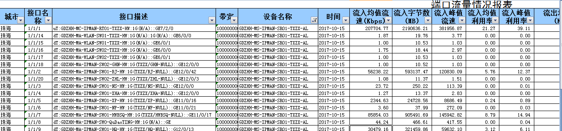
平台建设
网络大脑-信息呈现
网管七大问题-全网信息的呈现(整体情况？)
网络拓扑，一目了然
备用链路启用
链路中断
Notes:
拓扑图的动画表示待完善

Slide 16
平台建设
网络大脑-决策
利用智库中的算法及模型对数据进行判别及分析
网管七大问题-网络问题的感知
（有何问题？&问题原因？&影响范围？）
使用反馈的数据对算法模型进行完善，达到自我学习的功能
通过感知系统闭环反馈
决策系统核心模块

Slide 17


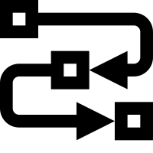
平台建设
网络大脑-控制
待修改完善
网管七大问题-故障异常的处理
（解决策略？&处理进度？）
决策指令
决策系统
流程处理模块
信息通报模块
感知系统
完成闭环
控制系统核心模块

Slide 18





项目背景
网络大脑-进化
网管七大问题-网络发展的规划
（如何发展？）
内容待完善
支撑
数据
人工智能
未来的公司都是大数据公司
···
运维海量数据
提升客户感知
提高管理效率
Notes:
这是一个数据的时代
运维部门拥有着大量的数据
利用这些数据改变运维方式形成一个智能化的平台是未来的趋势
降本增效

Slide 19
平台建设
应用举例
就第一部分所提问题 使用（平台架构及七大问题？）贝叶斯网络对其进行分析

Slide 20
3
技术实现

Slide 21


技术实现
服务接口（WebService）
IT架构
全景呈现
日常维护
应急保障
网络规划
业务呈现
1、应用层采用业界流行的开源框架SSH搭建平台，前端采用SSH开源架构及开源的报表控件实现业务系统的人机交互。
Echart报表
AJax
应用层
WEB框架
Spring
Struts
Hibernate
数据接口
智能运维（JAVA）
2、数据存储采用Greenplum+Mysql方式，GreenPlum用于存储业务指标数据，MySql用于存储任务策略、权限、日志等数据。并通过JAVA实现智能运维功能。
智能运维体检
数据备份
例行检查
智能分析
智能预警
数据存储/智能运维
数据存储
业务层
业务数据存储
策略/权限/日志
GreenPlum
MySql
ETL
（清洗、转换、加载）
3、提供SFTP\FTP\TELNET\SNMP等实时/非实时数据采集接口。底层通过高效的C/C++/JAVA实现数据清洗、转换、加载
C/C++
数据处理
处理层
SFTP
FTP
TELNET
SNMP
……
采集接口
日志文件
CP备份
APG备份文件
CV备份文件
……
4、接入华为、爱立信、阿尔卡特等多厂家的网元数据
采集层
华为
爱立信
阿尔卡特

Slide 22
技术实现
IT架构
应用层
业务层
纯技术细节 请宜通补充
处理层
采集层

Slide 23
4
建设规划

Slide 24
建设规划

Slide 25
THANK YOU!

